Slide 1
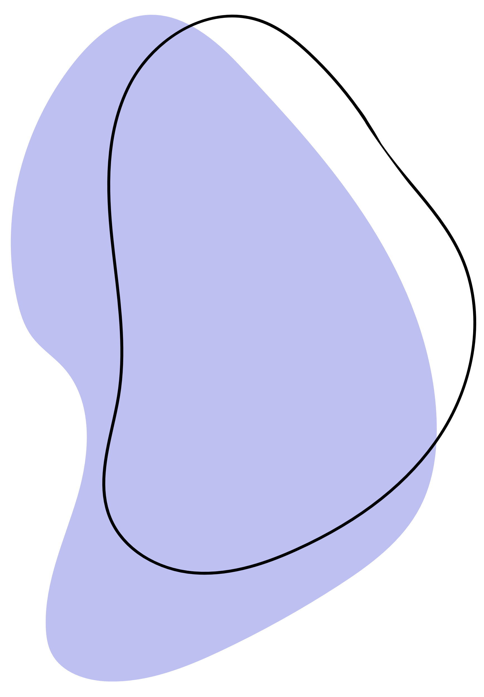
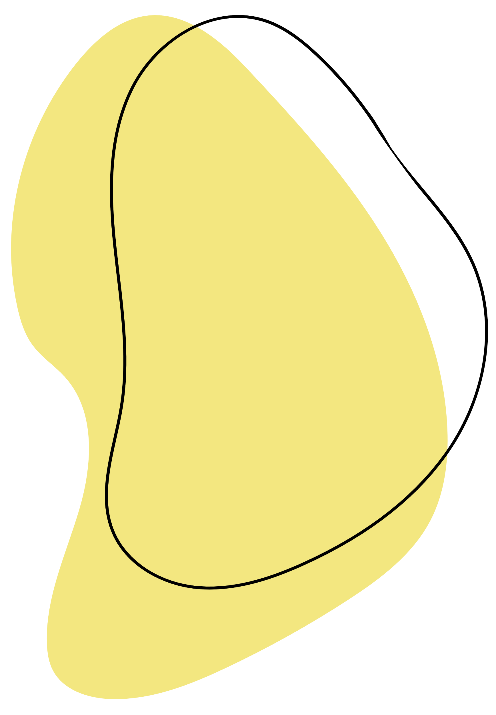
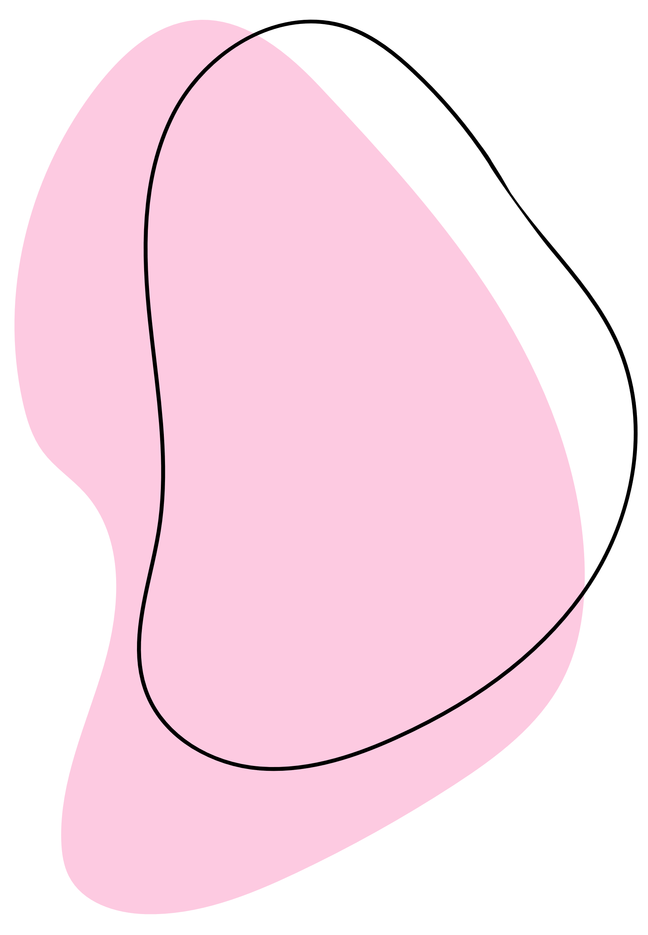
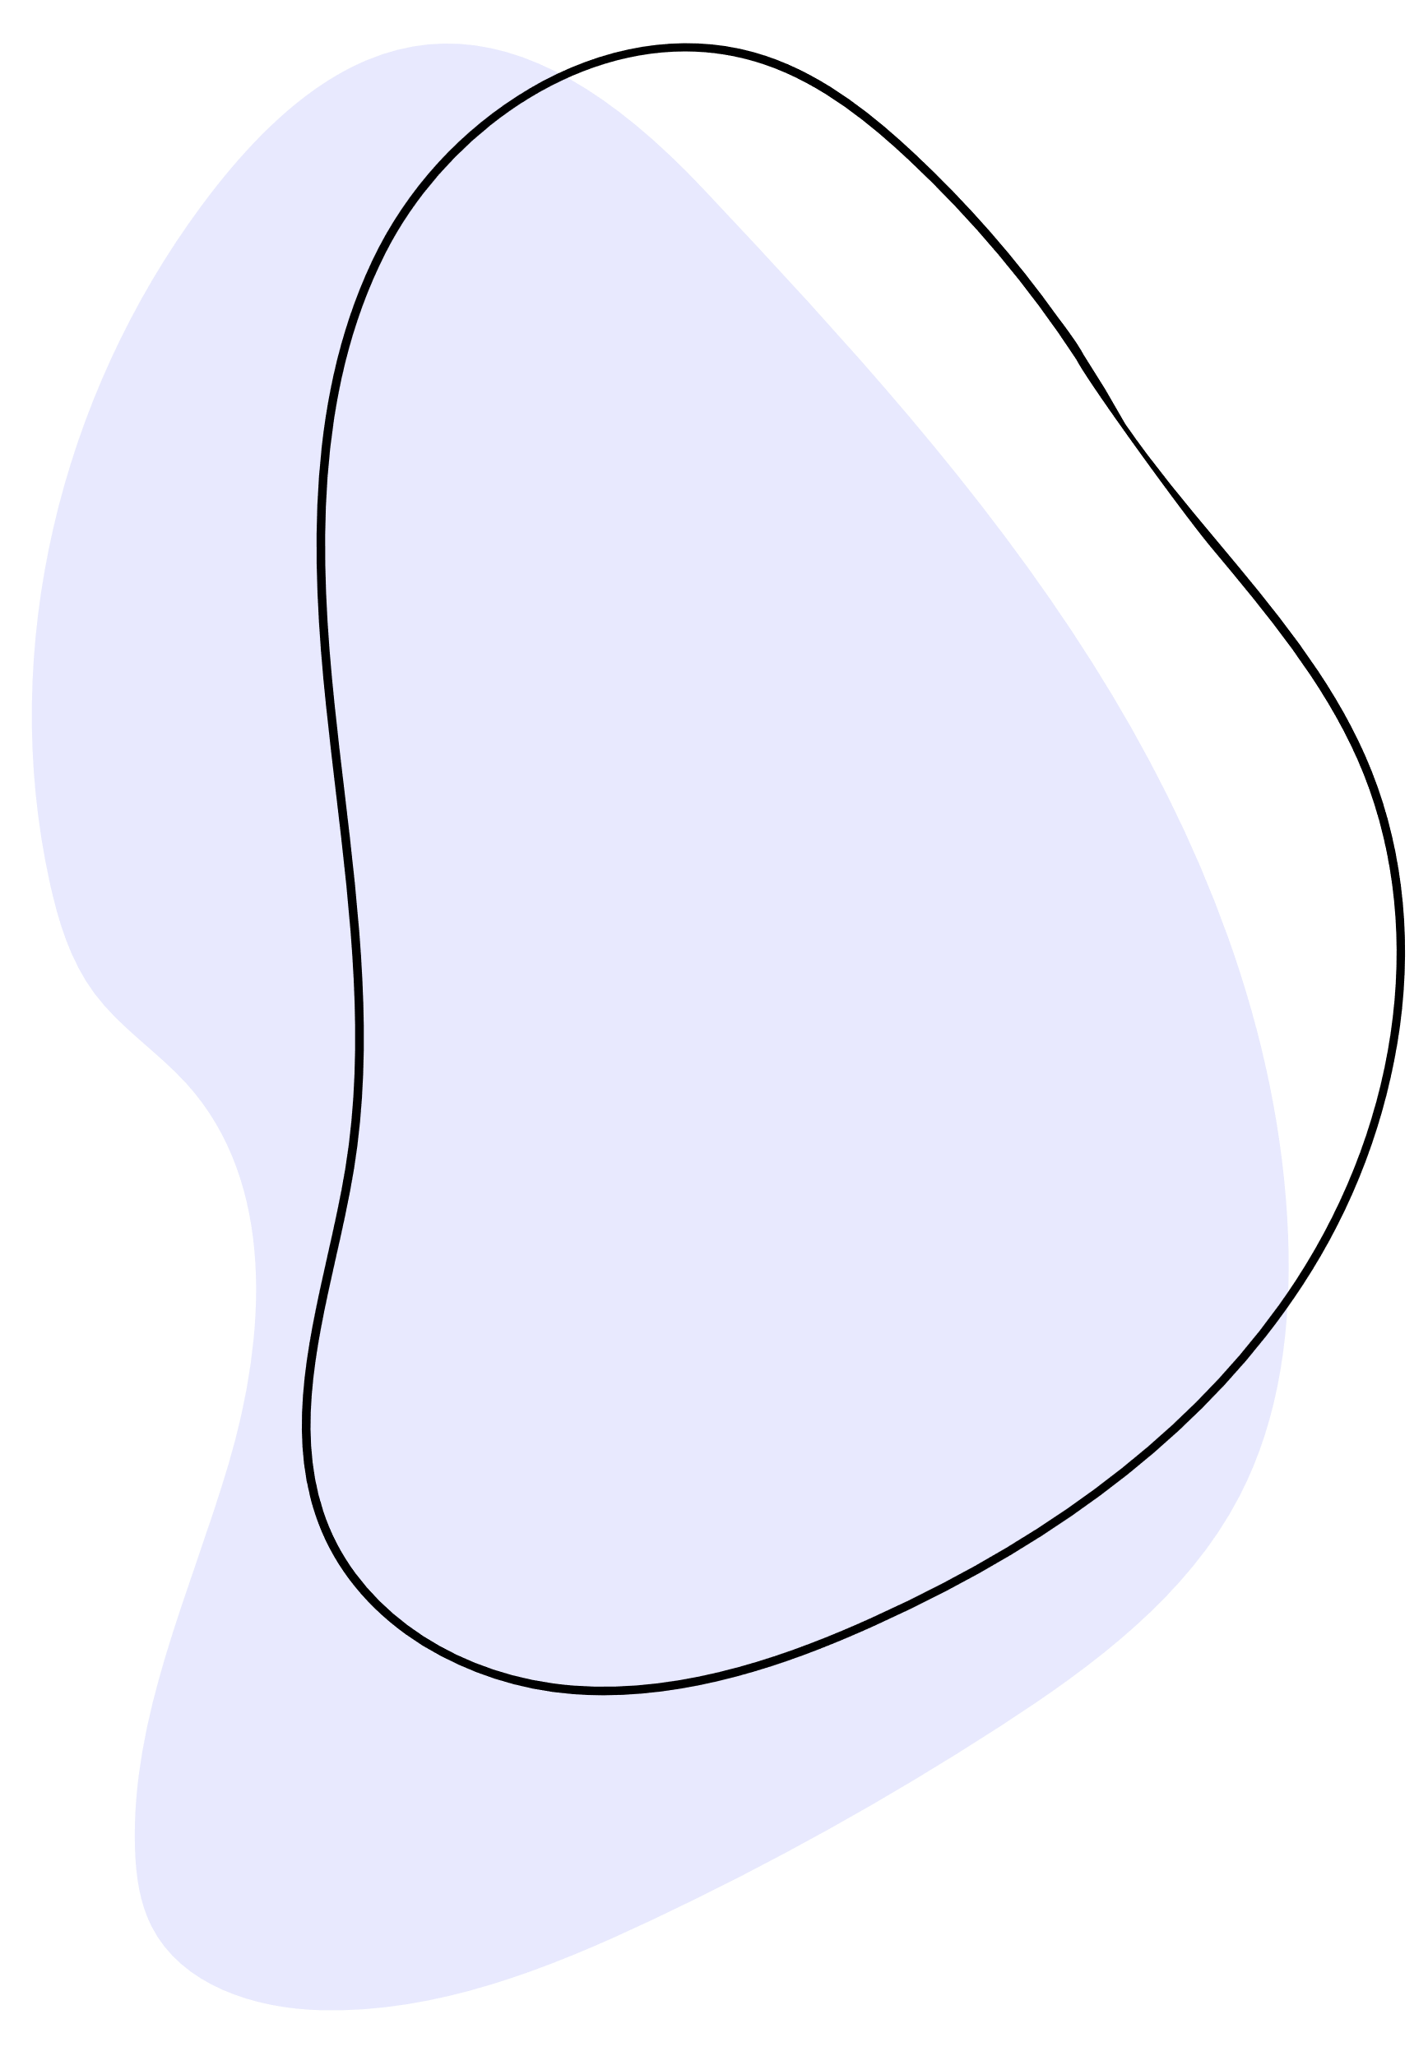
GRUPO 3
CUBO RUBIK
INTEGRANTES:
Gahona Patiño Jordan
Amagua Castañeda Christian
Altamirano Santacruz Mateo Marcelo

Slide 2
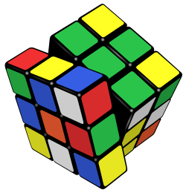
ANTECEDENTES
El famoso cubo de Rubik fue inventado en el año 1974 por un profesor de Arquitectura de la Universidad de Budapest, en Hungría, llamado Erno Rubik, el propósito fue explicar a sus alumnos algunos conceptos relacionados con el volumen y el espacio. El cubo rubick son piezas o fichas cubicas sobre un armazón de tres dimensiones, que pone a prueba la habilidad humana para ordenar dichas fichas según su color este constas de 26 piezas en total de las cuales son 20 móviles y 6 estáticas.

Slide 3



OBJETIVOS
OBJETIVO PRINCIPAL
EL OBJETIVO DE ESTE TRABAJO FUE DISEÑAR E IMPLEMENTAR UN ALGORITMO QUE RESUELVA EL PROBLEMA DE ARMAR EL CUBO DE RUBIK (O CUBO MÁGICO), DADA CUALQUIERA DE LAS MÁS DE 43 TRILLONES DE POSIBLES CONFIGURACIONES DE ÉSTE.
OBJETIVOS ESPECIFICOS
OBJETIVOS ESPECIFICOS
DAR UNA FUNCIONALIDAD REAL AL PROGRAMA SE LE PROVEE AL USUARIO LA POSIBILIDAD DE CARGAR CUALQUIER CUBO MEDIANTE UNA INTERFAZ GRÁFICA AMIGABLE.
Crear funciones por las cuales se puede resolver un cubo Rubik que este desarmado de manera aleatoria, o por otros medios, Y QUE TODAS LAS OPCIONE CREADAS EN EL PROGRAMA SE PUEDAN VISUALIZAR EN UN MENU

Slide 4

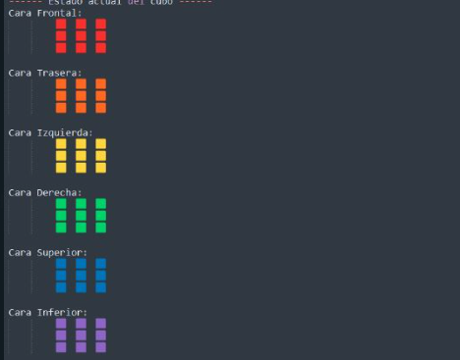
INTERFAZ GRAFICA

Slide 5
DESCRIPCIÓN DEL CÓDIGO:
SE DEFINE UNA CLASE LLAMADA CUBORUBIK QUE REPRESENTA UN CUBO DE RUBIK. EL MÉTODO __INIT__ INICIALIZA EL CUBO CON SEIS CARAS (FRONTAL, TRASERA, IZQUIERDA, DERECHA, SUPERIOR E INFERIOR), CADA UNA CON UN ARREGLO BIDIMENSIONAL DE 3X3 ELEMENTOS QUE CONTIENEN LOS COLORES DE LOS CUADROS DEL CUBO.

Slide 6
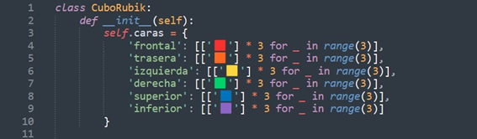
DESCRIPCIÓN DEL CÓDIGO:

Slide 7
MÉTODO ARMAR:
EL MÉTODO ARMAR REINICIA EL CUBO A SU ESTADO INICIAL, DONDE CADA CARA TIENE UN SOLO COLOR.
EN EL MÉTODO ARMAR, SE REASIGNA EL ATRIBUTO CARAS DEL CUBO CON UN DICCIONARIO QUE CONTIENE LAS SEIS CARAS DEL CUBO (FRONTAL, TRASERA, IZQUIERDA, DERECHA, SUPERIOR E INFERIOR), CADA UNA REPRESENTADA POR UNA MATRIZ DE 3X3 ELEMENTOS. CADA ELEMENTO DE LA MATRIZ ES UN COLOR REPRESENTADO POR UN EMOJI CORRESPONDIENTE.

Slide 8
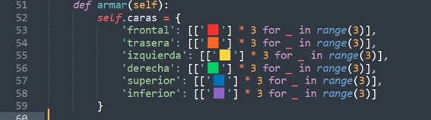
MÉTODO ARMAR:

Slide 9
MÉTODO MEZCLAR:
EL MÉTODO MEZCLAR RECIBE UN NÚMERO OPCIONAL DE MOVIMIENTOS Y REALIZA UNA MEZCLA ALEATORIA DEL CUBO. PARA CADA MOVIMIENTO, SE ELIGE ALEATORIAMENTE UNA CARA Y UN SENTIDO DE GIRO (HORARIO O ANTIHORARIO), Y SE APLICA LA ROTACIÓN CORRESPONDIENTE.
EL MÉTODO UTILIZA LA BIBLIOTECA RANDOM PARA SELECCIONAR DE MANERA ALEATORIA UNA CARA DEL CUBO Y UN SENTIDO DE GIRO (HORARIO O ANTIHORARIO) PARA CADA MOVIMIENTO. EL BUCLE FOR SE EJECUTA MOVIMIENTOS VECES, REALIZANDO EL NÚMERO ESPECIFICADO DE MOVIMIENTOS ALEATORIOS EN EL CUBO.

Slide 10
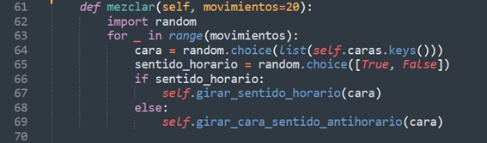
MÉTODO MEZCLAR:

Slide 11
GIRAR UNA CARA EN SENTIDO HORARIO:
PERMITE GIRAR UNA CARA DEL CUBO EN SENTIDO HORARIO. EL CUBO SE REPRESENTA MEDIANTE UN DICCIONARIO DE CARAS, DONDE CADA CARA ES UNA MATRIZ BIDIMENSIONAL DE 3X3.
EL PROCESO DE GIRAR UNA CARA EN SENTIDO HORARIO IMPLICA TRES PASOS PRINCIPALES:
TRANSPOSICIÓN
INVERSIÓN DE FILAS
ACTUALIZACIÓN.

Slide 12
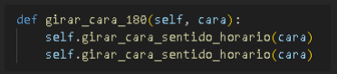
GIRAR UNA CARA EN SENTIDO HORARIO:

Slide 13
GIRAR UNA CARA EN SENTIDO ANTIHORARIO:
PERMITE GIRAR UNA CARA DEL CUBO EN SENTIDO ANTIHORARIO. AL IGUAL QUE EN EL SENTIDO HORARIO, EL CUBO SE REPRESENTA MEDIANTE UN DICCIONARIO DE CARAS, DONDE CADA CARA ES UNA MATRIZ BIDIMENSIONAL DE 3X3.

Slide 14

CONCLUSIÓN
EL PROGRAMA CUMPLE SU PROPÓSITO PRINCIPAL DE ARMAR Y DESARMAR UN CUBO RUBIK DE MANERA EFICIENTE.
EL RENDIMIENTO DEL PROGRAMA EN TÉRMINOS DE VELOCIDAD ES SATISFACTORIO. PUEDE RESOLVER EL CUBO RUBIK EN UN TIEMPO RAZONABLE
EL CUBO TIENE 43 TRILLONES. O MÁS EXACTAMENTE, 43.252.003.274.489.856.000 DE COMBINACIONES POSIBLES

Slide 15

LOS MEJORES PROYECTOS SE REALIZAN EN EQUIPO

Slide 16
¡MUCHAS GRACIAS!

